Slide 1

机电系统软件设计方法
第6讲 面向对象技术

Slide 2

主要内容
面向对象设计思想
  软件危机
  面向过程和面向对象
面向对象中的概念
  对象之间的关系
面向对象的设计技术
  面向对象的系统设计技术
  面向对象的软件设计技术

Slide 3
1 面向对象的思想
软件日趋复杂导致软件危机
  落后的软件生产方式无法满足迅速增长的计算机软件需求，从而导致软件开发与维护过程中出现一系列严重问题的现象。
  产生于20世纪60年代
  人们发现：设计软件≠编制程序

Slide 4
软件危机前的软件开发现状
  采用面向过程的开发方法，即结构化的设计方法
  软件规模小，私人化的生产方式
  计算机速度更快，容量更大

Slide 5
软件危机的表现
  软件开发费用和进度失控
  软件的可靠性差
  生产出来的软件难以维护
软件危机逐年加剧
  软件成本在计算机系统总成本中所占的比例居高不下，且逐年上升
  软件开发生产率提高的速度远远跟不上计算机应用迅速普及深入的需要，软件产品供不应求的状况使得人类不能充分利用现代计算机硬件所能提供的巨大潜力。

Slide 6
软件危机产生的原因分析
  软件越来越复杂，代码量越来越大
    例如Windows Vista 估计代码量为5000万行
  应用领域转变到商务
  软件都是手工操作，对编程人员要求很高
  软件产品的质量是各部分质量的乘法

Slide 7
如何解决软件危机
  软件工程
    用工程的方法来做软件
  人工智能
    编程自动化，智能化，减低编码强度

Slide 8
软件开发技术的发展
结构化的设计方法
  采用自顶向下的设计方法
  主要分析手段是分解数据和处理方法（即过程）
  也称为面向过程的设计方法
事务处理
事务1
事务n
……
事务2

Slide 9
软件开发技术的发展
结构化设计方法存在的问题
  注重于现有流程的分析，但不能适应将来未知的流程的处理，应对需求变化的能力较差
  代码重用性差，缺乏开发性
  软件开发周期长，维护性差
  最重要的，这种方法和我们的世界模型不符合
结构化设计方法的优势
  符合事务处理的规律
  技术成熟

Slide 10
软件开发技术的发展
面向对象技术-Object Oriented Technology
  面向对象的需求分析
  面向对象的系统设计
  面向对象的编程技术
  面向对象的测试技术

Slide 11
软件开发技术的发展
面向对象技术
  与世界模型一致
    世界本是由万物构成
    活动实际上是物与物的相互交互
    例：“小李高兴的走到教室去上课”
  能够在较高的层次上抽象
    汽车--驱动系统--发动机，传动，轮子
    更好的掩盖细节
  降低编程的难度

Slide 12
面向对象技术特征
  抽象性
    归纳和分类
  封装性
    隐蔽复杂性
  继承性
    提高重用性
  多态性
    简化接口

Slide 13
软件开发技术的发展
面向对象技术一定程度上缓解了软件危机，促进了软件开发技术的发展，在一定程度上提高了开发效率
但OO技术绝不是软件开发的银弹，软件危机仍然广泛存在

Slide 14
两种开发思想的对比
 | 面向过程 | 面向对象
成熟度 | 成熟 | 较为成熟
开发周期 | 长（需求分析-系统设计-模块设计-编码-测试） | 短（设计对象-开发方法）
灵活性 | 差（需求变化，必需从头开始） | 好（需求变化，影响的对象少）
工具 | 数据流图，数据字典 | 用例，类图，交互图等，UML
复杂程度 | 复杂（系统越复杂，开发越复杂） | 简单（能够将复杂的系统逐步分解到简单的模块）
机电系统 | 适合机电系统的开发 | 需要进行调整和适应
优势 | 描述简单的流程（功能） | 描述系统的结构

Slide 15
2 面向对象技术的概念
类和实例
  类(Class)：对“对象”的描述，属于“概念”的范畴，或者理解为“型”，“泛指”
  实例（Object/Instance)：一个明确的对象，“实指"，一个真实存在的东西
  参考：程序和进程的区别

Slide 16
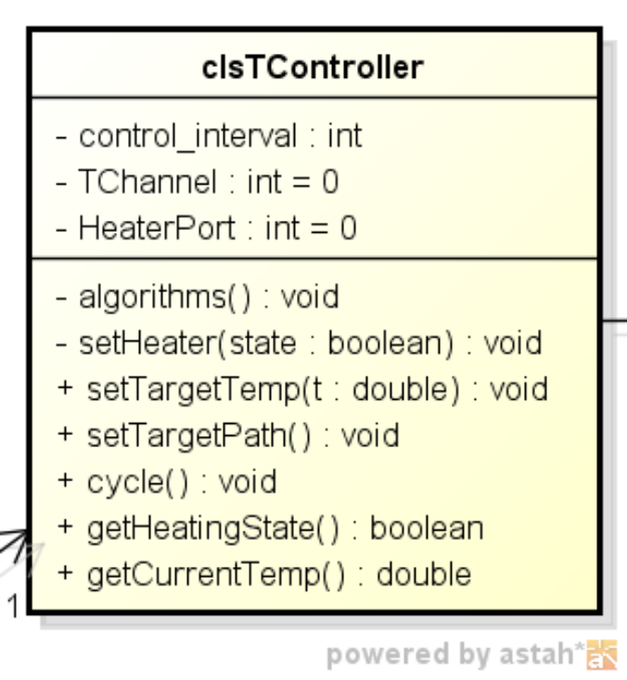
面向对象技术的概念
类的方法和属性
  方法：类的成员函数
  属性：类的成员变量
  属性，决定对象的区别
  方法，决定对象的行为
  可见性：私有，公共，保护
从编程角度来看，类实现了代码的封装

Slide 17
面向对象技术的概念
对象之间的关系
  继承
    又称“泛化”、“Generalization”
  聚合
    整体和部分的关系
  引用
    对属性和方法的调用

Slide 18
面向对象技术的概念
重载和多态
  只在继承关系中出现
  子类可以直接继承父类的非私有属性和方法
  但是子类可以重载父类的方法
  子类和父类的方法名称相同，但是在执行的时候具体执行那个类的方法，取决于调用的对象本身
  多态是面向对象编程的重要概念，是真正面向对象编程的标志

Slide 19
3 面向对象的设计技术
面向对象的系统分析方法
  在系统中寻找对象
  确定对象的属性和方法
  确定对象之间的关系
  确定对象之间的交互
面向对象的程序设计方法
  C++，Java

Slide 20
统一建模语言（UML）
UML是世界著名面向对象技术专家Grady Booch，Jim Rumbaugh, Ivar Jacobson发起，在著名的Booch方法、OMT方法和OOSE方法的基础上，集众家之长，几经修改而完成的。
特点
  面向对象
  从设计到执行
  对人和机器都适用

Slide 21
总结
面向对象技术是对客观世界深刻认识的基础上诞生的方法
面向对象是编程人一种的世界观

